Slide 1
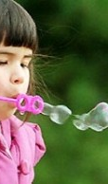
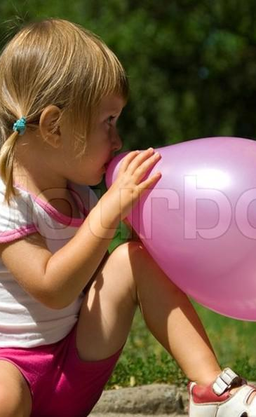

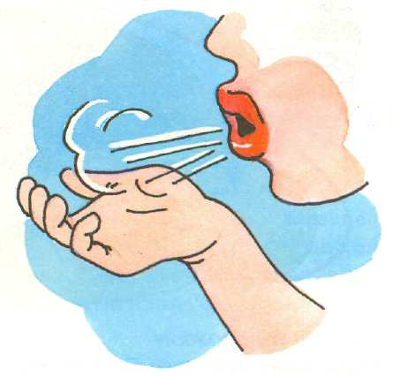
МБДОУ «Детский сад № 37»
г. Гусь - Хрустальный
Правильное дыхание
Дыхание — одно из основных проявлений жизнедеятельности организма. Древние люди замечали: «Пока дышу — надеюсь».
Цель дыхательных упражнений – обеспечить полноценную работу бронхов, очистить слизистую дыхательных путей, укрепить дыхательную мускулатуру.
Правильное дыхание - это дыхание через нос и без шума.
Буклет составила инструктор по физической культуре Жудова Татьяна Юрьевна
Zhudowa.t@ yandex. ru
Блог «Движение жизнь»

Slide 2
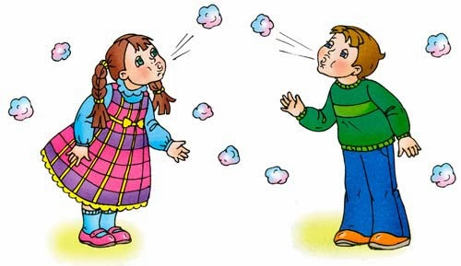
Дыхательные упражнения
Занавесочка Ребенок дует на бахрому, выполненную из папиросной бумаги.
Пузырики Пусть малыш сделает глубокий вдох через нос, и медленно выдыхает через чуть приоткрытый рот. Повторить 2 – 3 раза.
Каша кипит Исходное положение: сидя, одна рука лежит на животе, другая - на груди. Втягивая живот и набирая воздух в легкие – вдох, опуская грудь (выдыхая воздух) и выпячивая живот – выдох. При выдохе громко произносить звук «ф-ф-ф-ф». Повторить 3-4 раза.
Ветерок Взрослый предлагает ребенку подуть на цветок одуванчика, веточку с листочками или на листочки, вырезанные из папиросной бумаги, как ветерок, сопровождая действия ребенка стихотворным текстом:
Очень жаркий день-денечек.
Дунь-подунь, наш ветерочек.
Ветерочек, ветерок,
Дунь-подунь, наш ветерок.
http://volna.org/pedagogika/dykhatielnyie_uprazhnieniia_v_riezhimie_dnia.html#hcq=0jKNLrp http://volna.org/pedagogika/dykhatielnyie_uprazhnieniia_v_riezhimie_dnia.html#hcq=3OuMLrp
Снегопад Сделать «снежинки»- маленькие комочки ваты иди бумаги. Просим малыша устроить снегопад – класть «снежинки» на ладонь и сдувать их.
Бабочки Вырезать из бумаги маленьких бабочек и подвесить их на нитках. Предложить ребенку дуть на бабочек так, чтобы они летали.
Я ветер Сделать из бумаги вертушку-пропеллер (или взять покупную) и дуть на нее, чтобы она вращалась.
Налить в ванну или таз воду, пустить на воду легкий кораблик и дуть на него, чтобы он плыл. Султанчик (султанчик легко изготовить из яркой фольги или новогодней мишуры, привязав её к палочке). Взрослый предлагает ребенку подуть вместе с ним на султанчик, обращая внимание малыша на то, как красиво разлетаются полоски.
Шарик Взрослый предлагает ребенку подуть на легкий шарик для пинг-понга, который находится в тазике с водой. Перышко Ребенок сдувает с ладони взрослого перышко, легкий ватный шарик.
Техника выполнения упражнений дыхательной гимнастики для детей:
воздух набирать через нос;
плечи не поднимать;
выдох должен быть длительным
С помощью этих упражнений н ваш ребенок оздоровится, будет пребывать в хорошем настроении и дышать полной грудью, и вы вместе с ним вздохнете с облегчением. При регулярном выполнении такой гимнастики простуды будут обходить ваше чадо стороной!

